Slide 1
國立勤益科技大學
系際盃競賽報名簡報
國立勤益科技大學
體育室

Slide 2
請各項賽事運動社團
工作人員協助注意事項
工作人員請提醒參賽同學比賽前後應佩戴口罩，並依主辦單位規劃的動線，保持足夠社交距離。(室內比賽不開放加油團入內)
協助賽事之社團成員負責人會申請記小功1次、協助之社員嘉獎1次(可以更換社會接軌時數)，比賽期間提供工作人員便當，比賽前會用LINE詢問便當數量。賽事期間請社長統一登記工作人員的學號、姓名、服務時間，賽後送至體育室辦公室曾小姐，以便登記服務時數。(登記表單電子檔請至辦公室洽詢曾小姐)
請各社團負責人協助管控體育室所提供的器材，請勿自行帶走，賽後請將所有的器材及球..等送回器材室，成績需當天送回辦公室進行登錄(若比賽時間延後；最慢隔天繳交成績)，以便即時在賽事網站公告比賽成績。

Slide 3
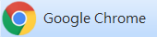
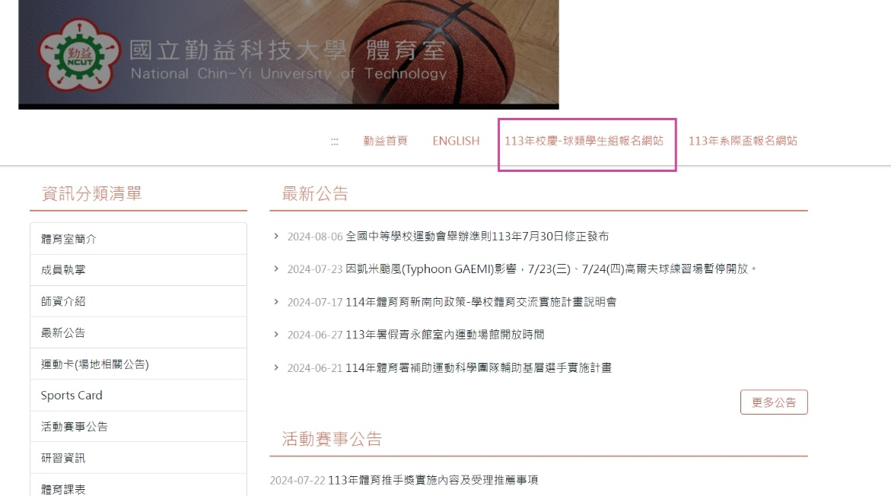
國立勤益科技大學 系際盃 帳號申請
需使用google瀏覽器
115年系際盃網址： https://spt.ncut.edu.tw/Sport/21
體育室網站右上角點入即可

Slide 4
參賽聲明內容公告
本人（或本團體）已詳閱競賽規程並同意遵守所有規定，保證參賽者身心健康，適合參加本活動。參賽風險由本人（或本團體）自行承擔，除非主辦單位有重大過失，將不追究任何賠償責任。報名即視同同意本聲明並已取得所有參賽成員之同意。

Slide 5
115年國立勤益科技大學
帳號申請
報名前請先詳閱競賽規程後再行報名。
網址： https:// spt.ncut.edu.tw/Sport/21
團體賽請各系隊長自行申請帳號報名。
個人賽桌球、羽球、網球、撞球 請同學自行申請帳號報名。
參加對象:本學期註冊在學之正式學制學生為限參賽者須為相同系所(含研究生同系之日夜間部可組隊參賽，但不得跨系組隊)。
正式報名日期區間：即日起起至115年4月3日(五)，17:00止。
抽籤會議：115年月4月8日(三)下午4時10分於鹿鳴台B1會議室公開電腦抽籤。(自由參加)
比賽時間:115年4月20日(一)至5月22日(五)；各項賽事時間將公告於賽事報名網站上。
獎助金申請截止日:115年6月26日(五)。

Slide 6
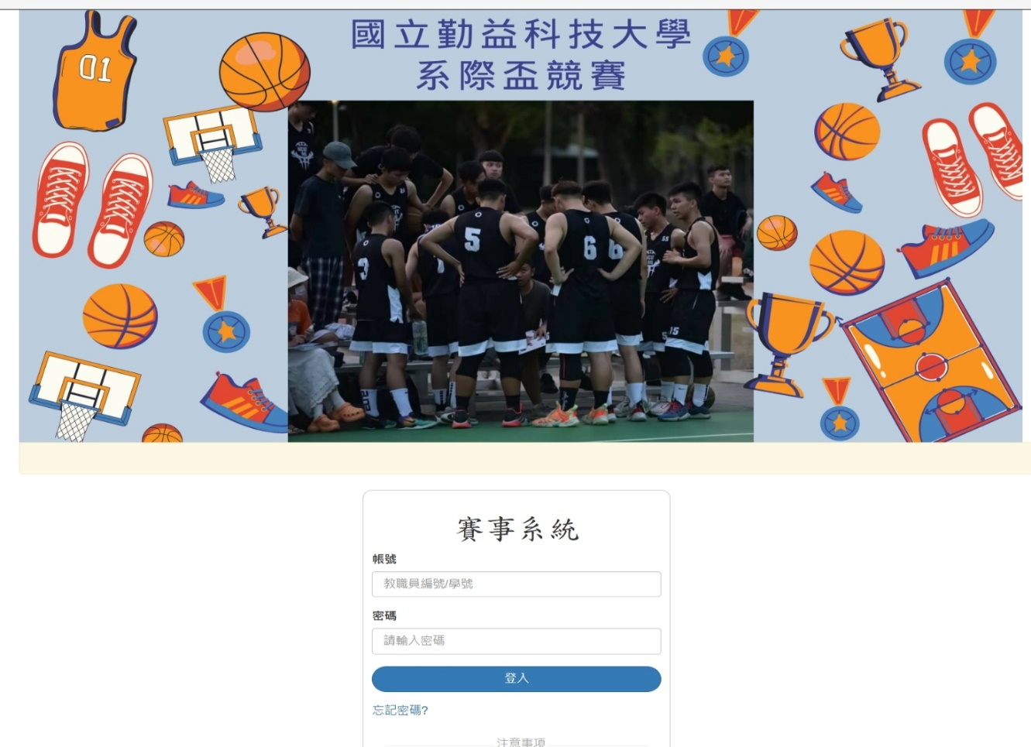
報名前請先詳閱競賽規與報名簡報後再行報名。
登入系統-第一次進入請使用學生單簽的帳號、密碼登入

Slide 7
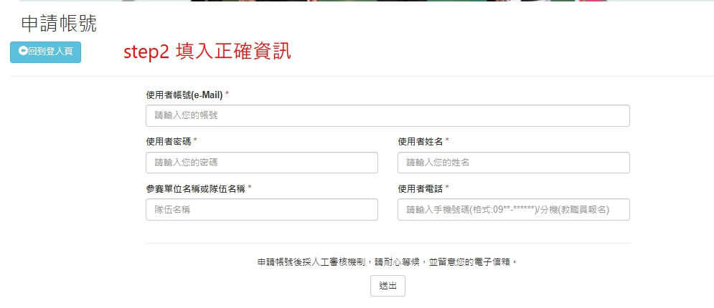
申請帳號
參賽單位名稱 請使用正式系名，例：冷凍空調與能源系
申請帳號後申請完就可以直接報名，賽事相關訊息會寄到您的電子信箱，請比賽期間多多留意。

Slide 8
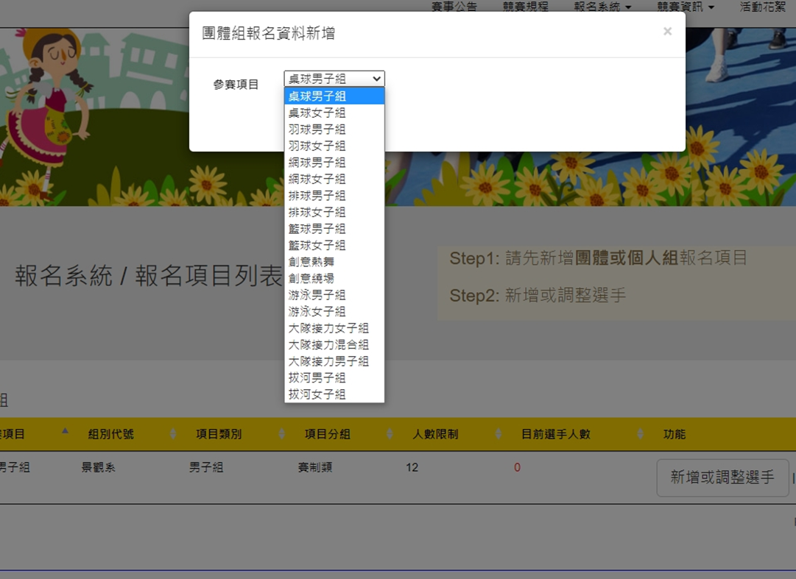
開始報名:選擇要報名的項目、組別

Slide 9
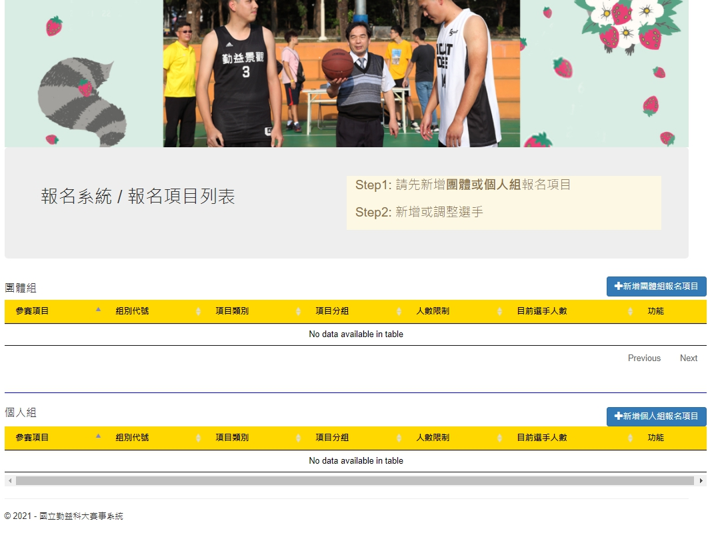
開始報名
Step1-先新增團體或個人報名項目
Step2-報名期間新增或調整名單

Slide 10
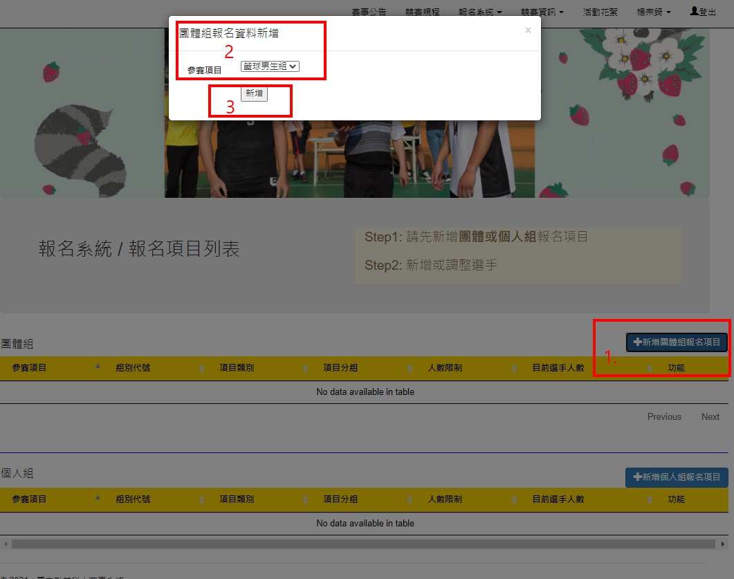
開始報名
請先選擇報名項目分:團體賽、個人賽

Slide 11
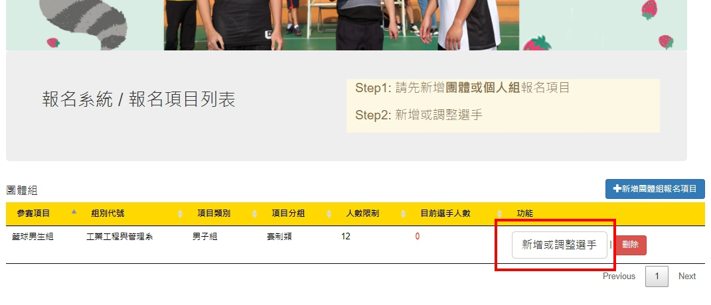
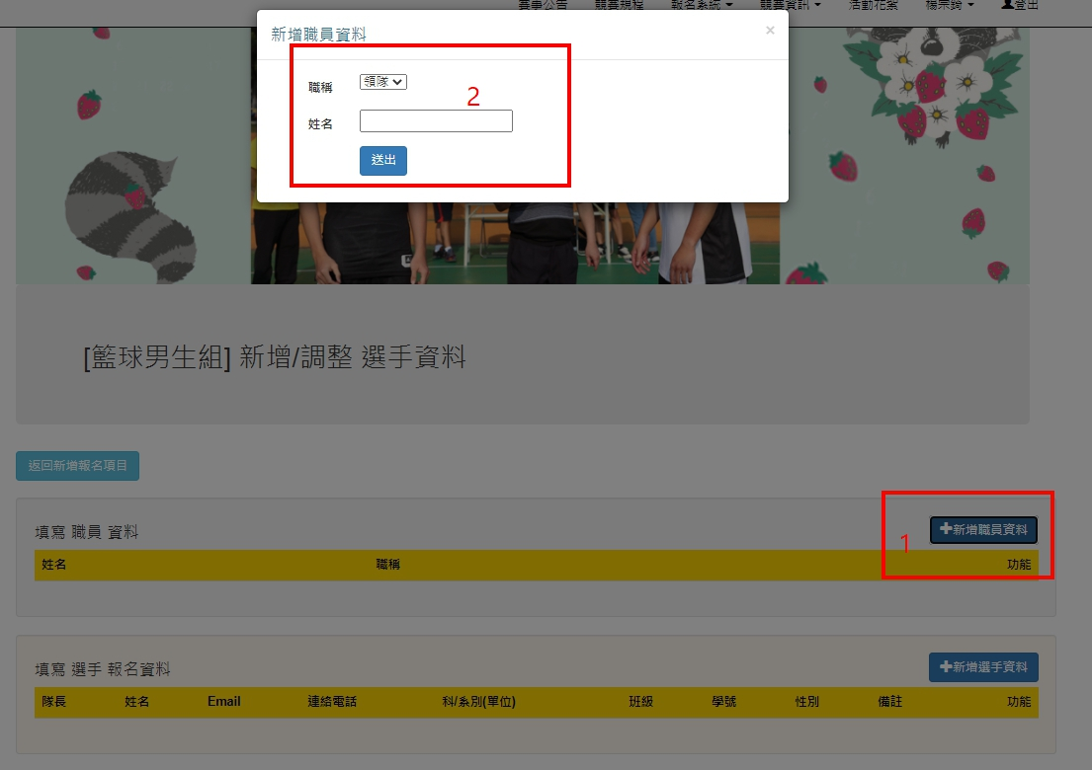
開始報名
必填：領隊、隊長
領隊請填系主任

Slide 12
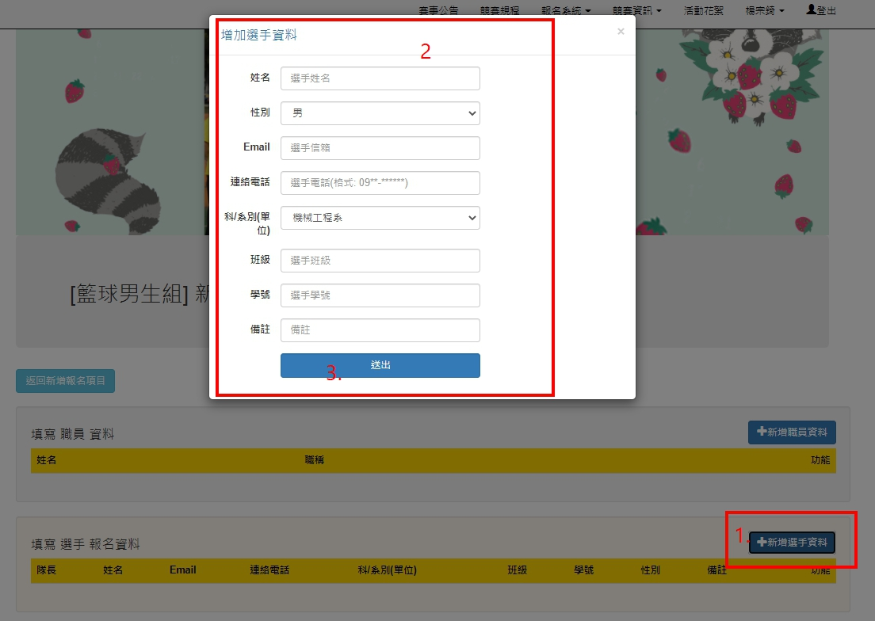
新增每位選手請重覆上一步驟直至完成:姓名、性別、E-mail、連絡電話、系別、班級、學號
備註:團體報名填寫信箱請填選手本人信箱，若填報名者信箱，就會收到10封相同通知信。
重要提醒桌球項目雙打組不可同時報名單、雙打；各系運動員報名個人賽以一項為限。

Slide 13
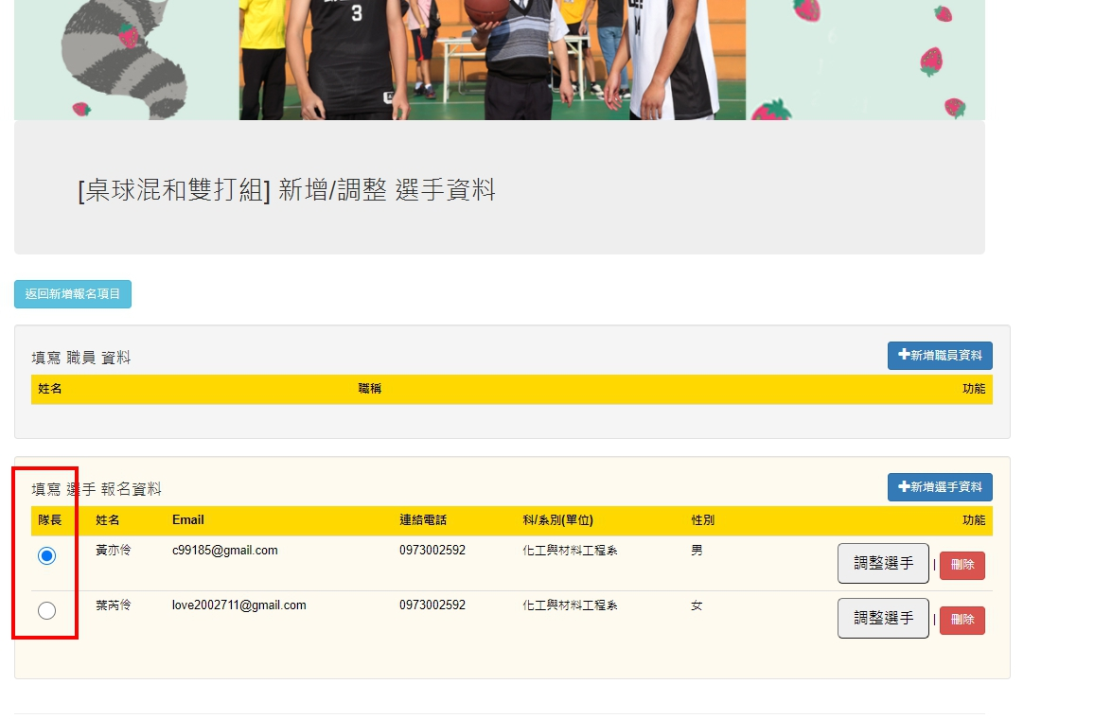
隊長請一定要勾選:利於訊息聯繫
隊長為競賽主要連絡人

Slide 14
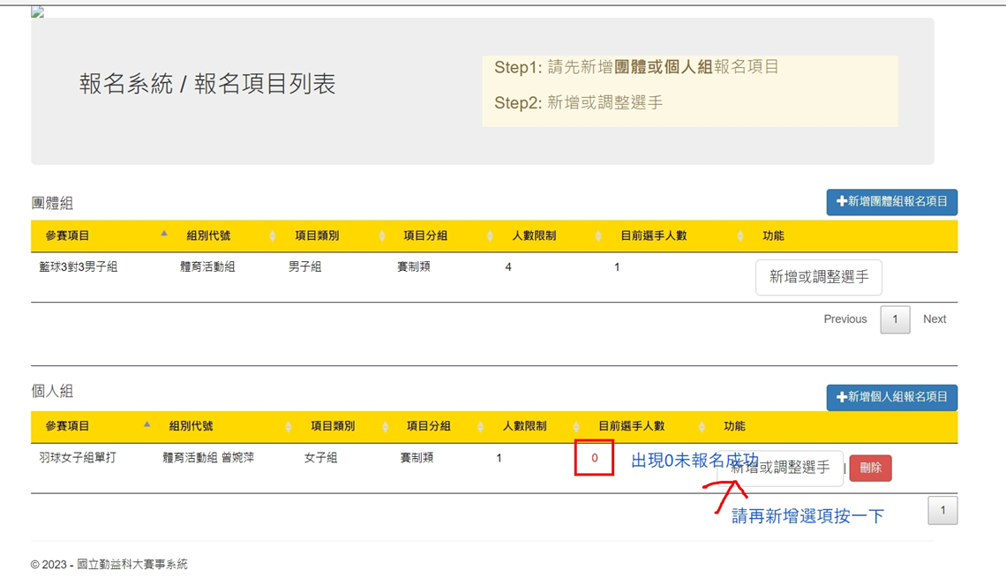
常發生錯誤
報名個人項目:常以為選好項目就完成報名(請點選新增選手填上選手資料)

Slide 15
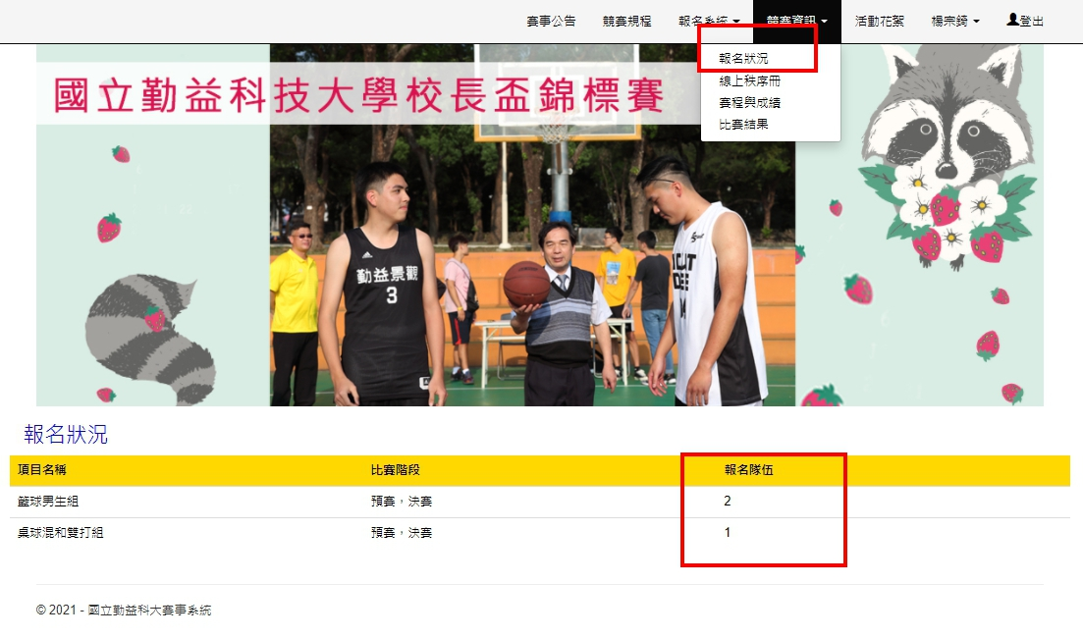
報名狀況:競賽資訊 目前報名隊數

Slide 16
注意事項:
團體賽，每系需統一由一位同學代表註冊帳號報名，若超過2個系報名將由主辦單位確認後只保留1系。
個人賽同學自行申請帳號報名皆可。
桌球項目雙打組不可同時報名單、雙打；各系運動員報名個人賽以一項為限。

Slide 17
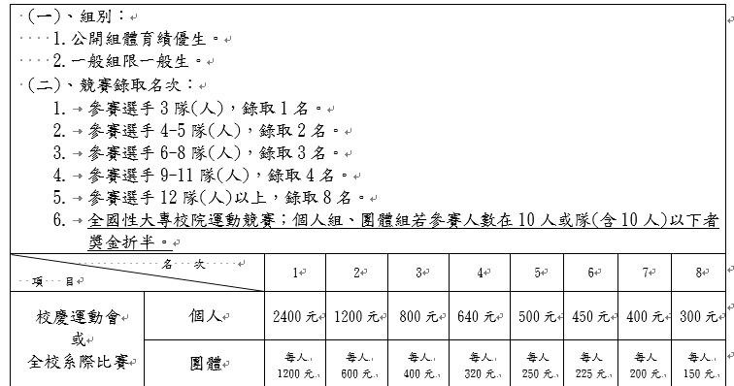
錄取名次及獎金依本校體育績優生獎助學金實施要點規定:

Slide 18
錄取名次及獎金
各項競賽於決賽名次確定，並公告於體育室網站後，即可開始申請獎助學金。線上申請受理至6月26日(五)止。
網址： https://bonus.ncut.edu.tw/
線上完成後請送件後，請到瀏覽待審查印出紙本並於右下角親筆簽名，送體育室辦公室完成申請手續。
依據本校體育績優生獎助學金實施要點核發獎勵；體育績優生獎助學金校內、校外每人每學期得各申請2次，如獲獎2項以上，僅能擇優領取2項獎金。

Slide 19
詢問
若對系際盃報名有任何疑問，請於上班時間1300-2100來電：04-23924505轉5621洽詢曾小姐或可寫mail詢問:gigiping@ncut.edu.tw 。
活動組官方LINE ID: @vrd4668d

Slide 20
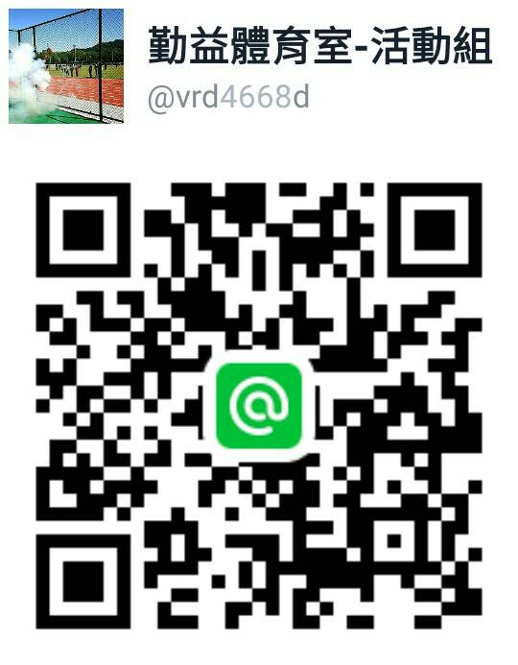
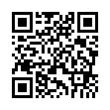
國立勤益科技大學系際盃
系際盃報名網站
~ 歡迎踴躍線上報名 ~

